Slide 1
通識課程選課機制改革
5/20教務會議
1

Slide 2
選課流程新制
通識篩選機制新制

Slide 3
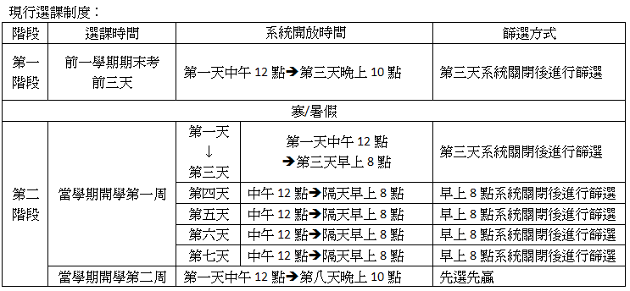
選課流程新制(一)：目前選課流程

Slide 4
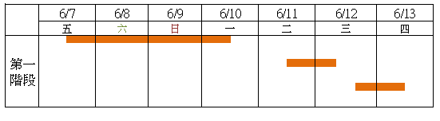
※色塊顯示即為系統開放時間
選課流程新制(二)：第一階段-舊生
  第一階段在期末考週(6/17-6/23)前兩個禮拜舉行。
  第一階段選課改為三次篩選
  除第一次選課與篩選時間較長外，餘每日中午開放加選，隔日早上8:00關閉。

Slide 5
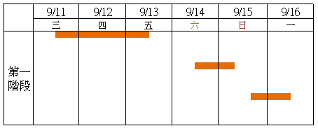
選課流程新制(三)：第一階段-新生
  第一階段選課在上課開始前一週(新生註冊週)舉行。
  比照舊生辦理，改為三次篩選。
  除第一次選課與篩選時間較長外，餘每日中午開放加選，隔日早上8:00關閉。

Slide 6
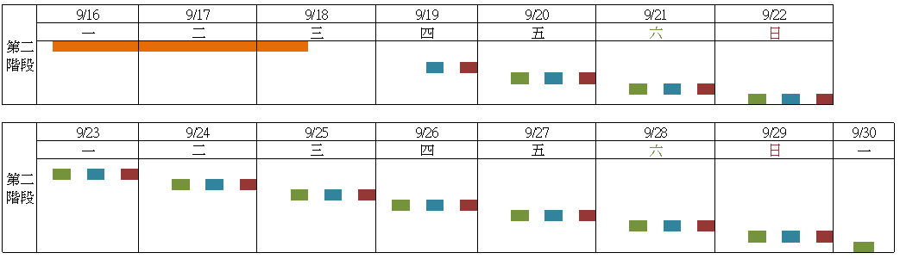
選課流程新制(四)：第二階段
  第二階段第一天中午12點開放、第三天早上8點關閉，進行篩選。
  綠色：每天06:00-15:00為退選時段(可退選所有課程)
  藍色：每天17:00-20:00為篩選制的加選時段
  (只能加選，以篩選方式進行)
  紅色：每天22:00-24:00為先選先贏之加選時段
  (只能加選，以先選先贏方式進行) 。
  ※綠色區塊可退選所有課程；藍色和紅色區塊，可退選當梯次誤選的課程。

Slide 7
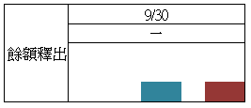
選課流程新制(五)：餘額釋出
  選課截止後如課程仍有餘額，將在本階段釋出。
  藍色：17:00-20:00為篩選制的加選時段
  (只能加選，以篩選方式進行)
  紅色：22:00-24:00為先選先贏之加選時段
  (只能加選，以先選先贏方式進行) 。
  ※綠色區塊可退選所有課程；藍色和紅色區塊，可退選當梯次誤選的課程。

Slide 8
通識篩選機制新制

Slide 9
通識篩選機制新制(一)
僅適用於通識第二～五領域。
大四欠缺該領域通識者優先(權重大於10)
依照選上的科目數量，優先權逐科下降。(前2門課權重為10，第3門課之權重為9，依此類推)
當選修人數大於開課人數，權重高的同學優先。
已確定選上 的科目數量 | 下一科的 篩選權重
0 | 10
1 | 10
2 | 9
3 | 8
. . . | . . .

Slide 10

通識篩選機制新制(二)
例如：甲課程的開課人數為50人，有80人選修，其中40人權重為10、20人權重為9、20人權重為8，則權重為10的40人確定選上，權數為9的20人中亂數篩選出10人進入該門課程。
甲課50人
選上40人
亂數篩選10人
權重為10
40人
權重為9
20人
權重為8
20人

Slide 11
通識篩選新制模擬結果
通識篩選機制新制(三)：
此處使用102學年度第一學期第一階段選課後資料，模擬舊制篩選後與新制篩選後，每人各選上幾門通識課程之比較。
一門課也沒選上的人數減少
 |  | 篩選前 |  |  | 舊制篩選後 |  |  | 新制篩選後
 | 人數 | 比例 |  | 人數 | 比例 |  | 人數 | 比例 | 人數改變
 |  |  | 0門通識 | 1234 | 24.83% | 0門通識 | 820 | 16.50% | -414
1門通識 | 831 | 16.70% | 1門通識 | 1474 | 29.66% | 1門通識 | 1810 | 36.42% | 336
2門通識 | 816 | 16.40% | 2門通識 | 992 | 19.96% | 2門通識 | 1159 | 23.32% | 167
3門通識 | 722 | 14.50% | 3門通識 | 630 | 12.68% | 3門通識 | 710 | 14.29% | 80
4門通識 | 640 | 12.90% | 4門通識 | 354 | 7.12% | 4門通識 | 317 | 6.38% | -37
5門通識 | 766 | 15.40% | 5門通識 | 148 | 2.98% | 5門通識 | 98 | 1.97% | -50
6門通識 | 578 | 11.60% | 6門通識 | 55 | 1.11% | 6門通識 | 27 | 0.54% | -28
7門通識 | 256 | 5.10% | 7門通識 | 26 | 0.52% | 7門通識 | 16 | 0.32% | -10
8門通識 | 213 | 4.30% | 8門通識 | 27 | 0.54% | 8門通識 | 10 | 0.20% | -17
9門通識 | 74 | 1.50% | 9門通識 | 11 | 0.22% | 9門通識 | 3 | 0.06% | -8
10門通識 | 30 | 0.60% | 10門通識 | 8 | 0.16% |  |  |  | -8
11門通識 | 21 | 0.40% | 11門通識 | 5 | 0.10% |  |  |  | -5
12門通識 | 23 | 0.50% | 12門通識 | 6 | 0.12% |  |  |  | -6
總和 | 4970 |  |  | 4970 |  |  | 4970 |  | 0
選上多門課的人數減少
選上多門課的，大多是選上不需篩選的課，或大四缺學分者

